Slide 1
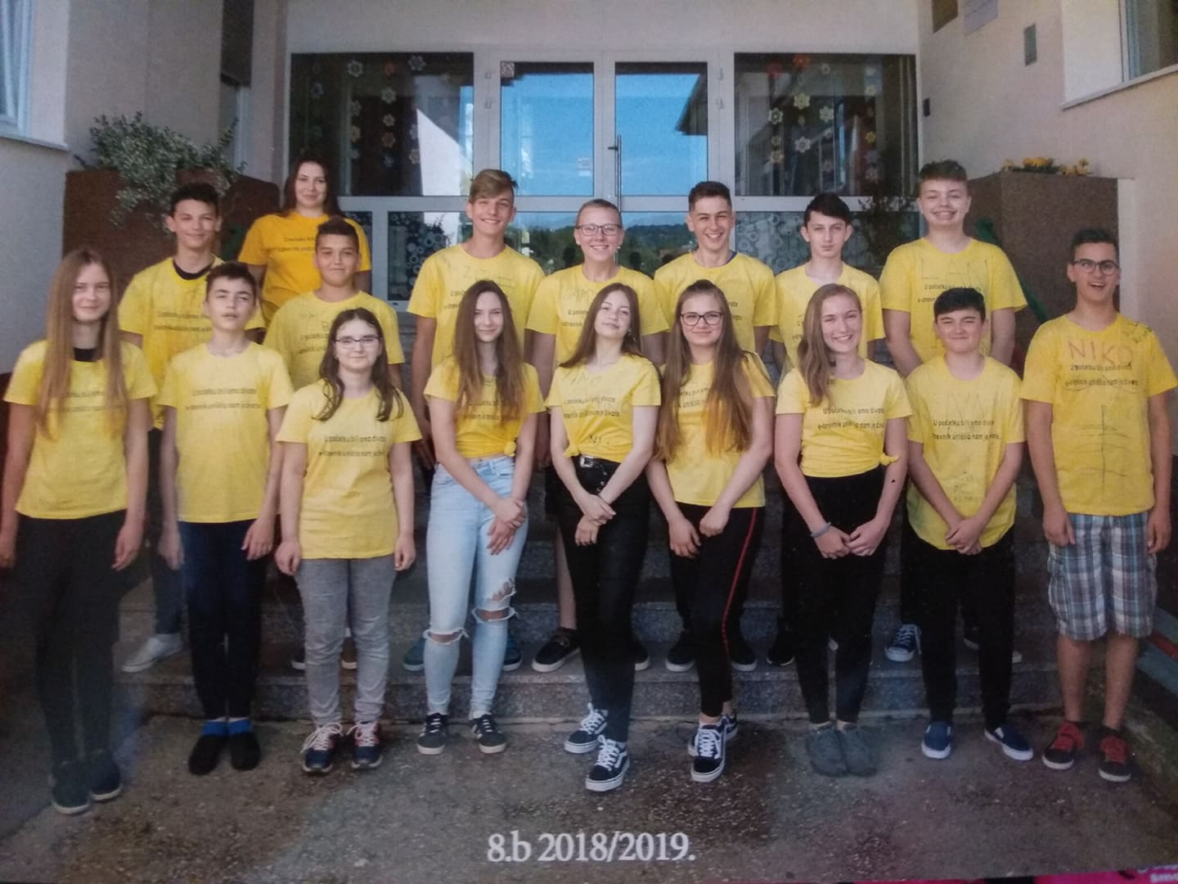

Slide 2
Ova slika bi ih možda mrvicu bolje prikazala? ☺

Slide 3
No, tko su oni zapravo? ☺
Hmm...ovo su valja bili prije nego što im je
e-dnevnik uništio živote? :D

Slide 4
UPOZORENJE!
Sve sličnosti sa stvarnim osobama su itekako moguće! Zapravo, neizbježne...
Tako da, dragi roditelji, da...to su Vaša djeca ☺
Dragi 8.b..., znam→ ajme sramote...ali preživjet ćete ☺

Slide 5
U početku bili su divote ☺

Slide 6
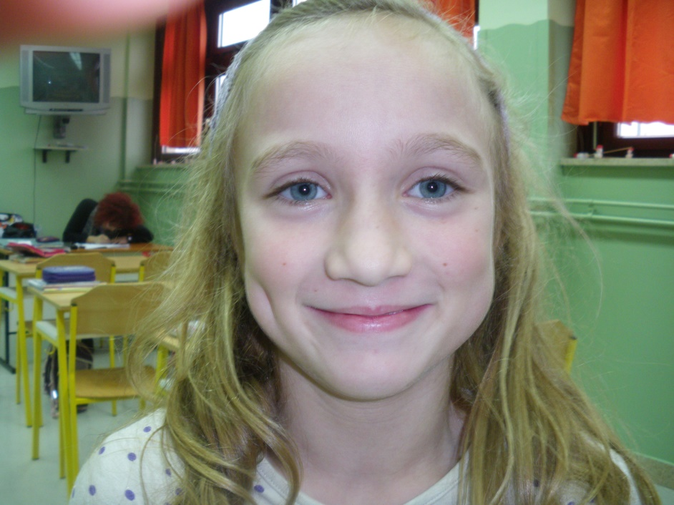
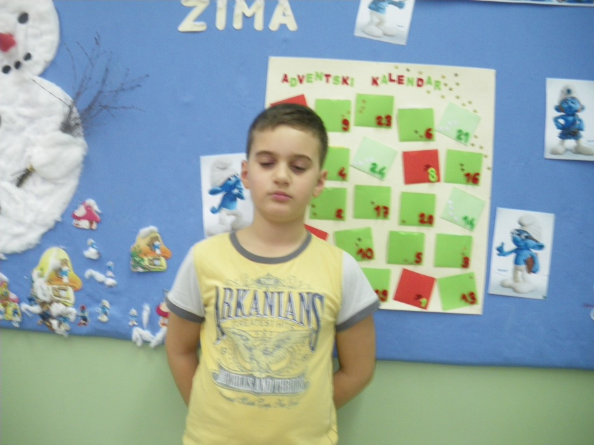
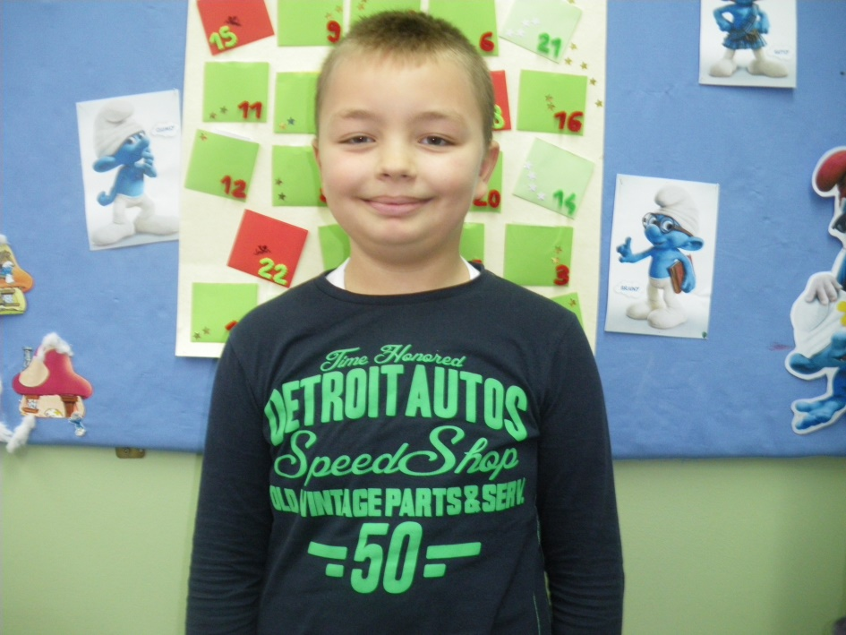

Slide 7
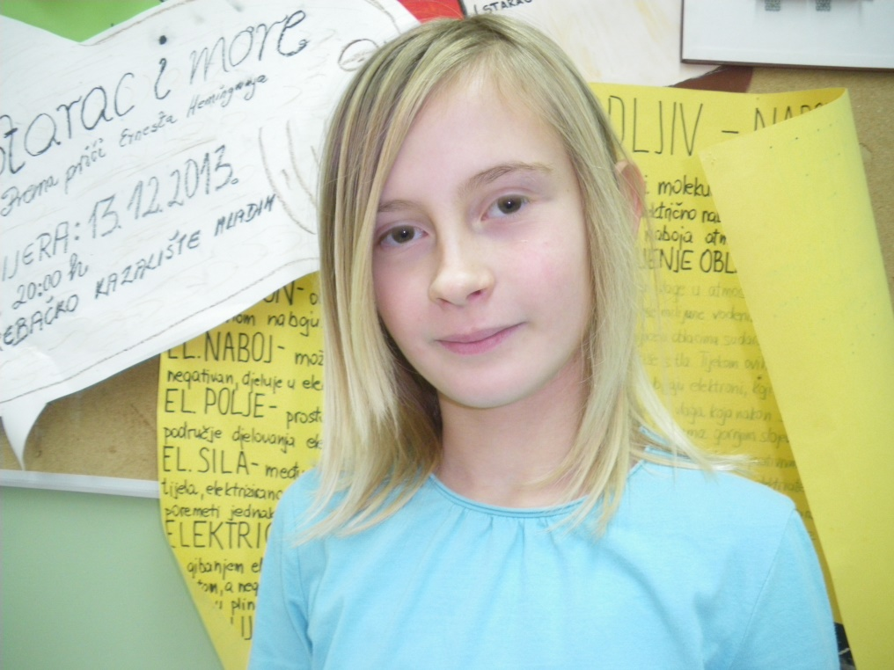
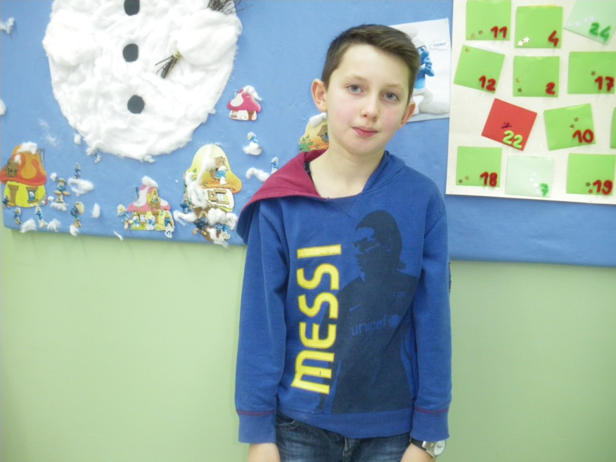
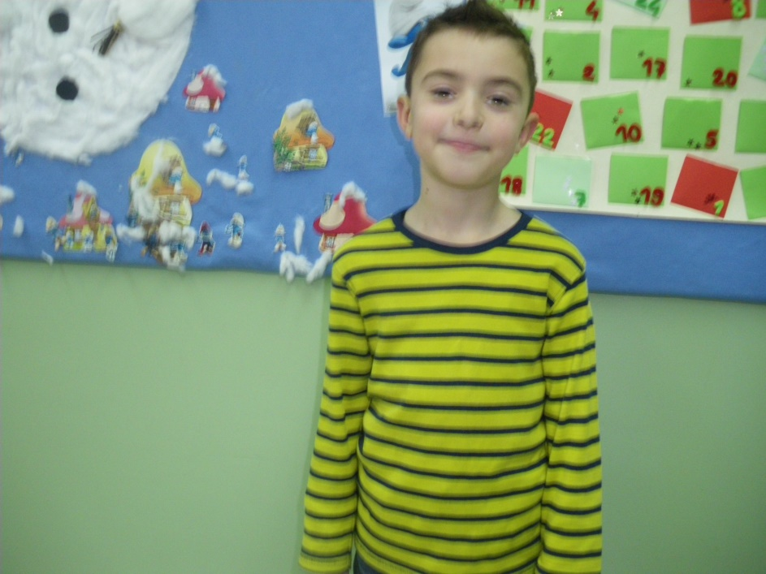

Slide 8
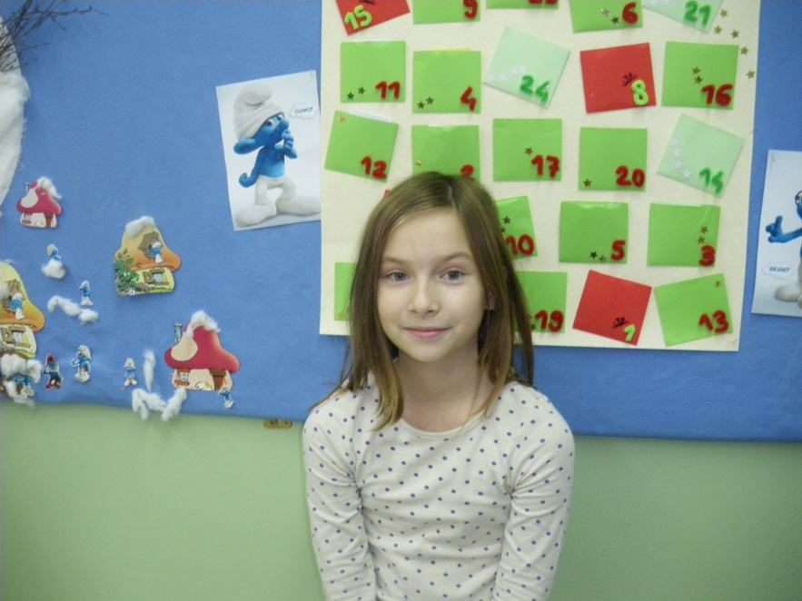
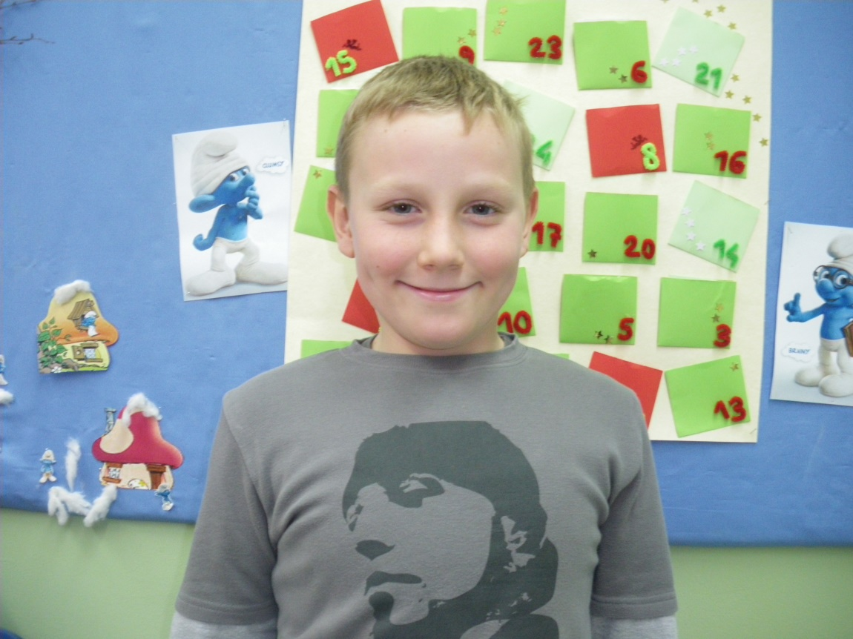
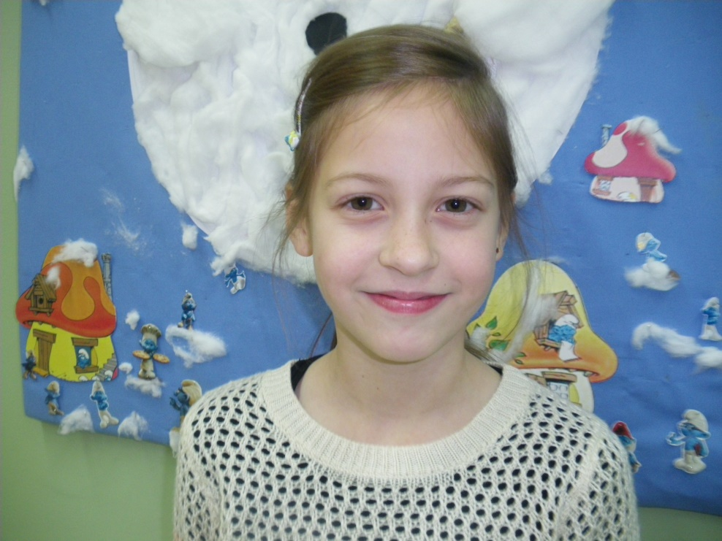

Slide 9
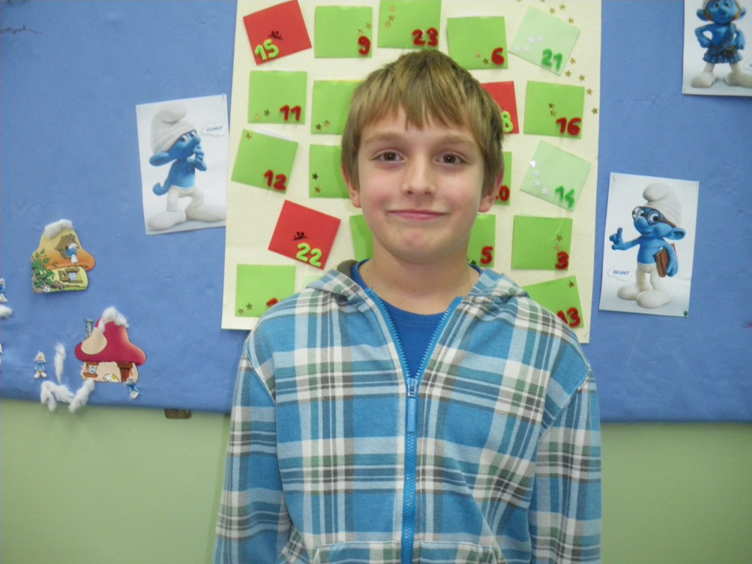
Poželite ih uštipnuti za obraščić, jel da?...ali...
suzdržat ćemo se ☺

Slide 10
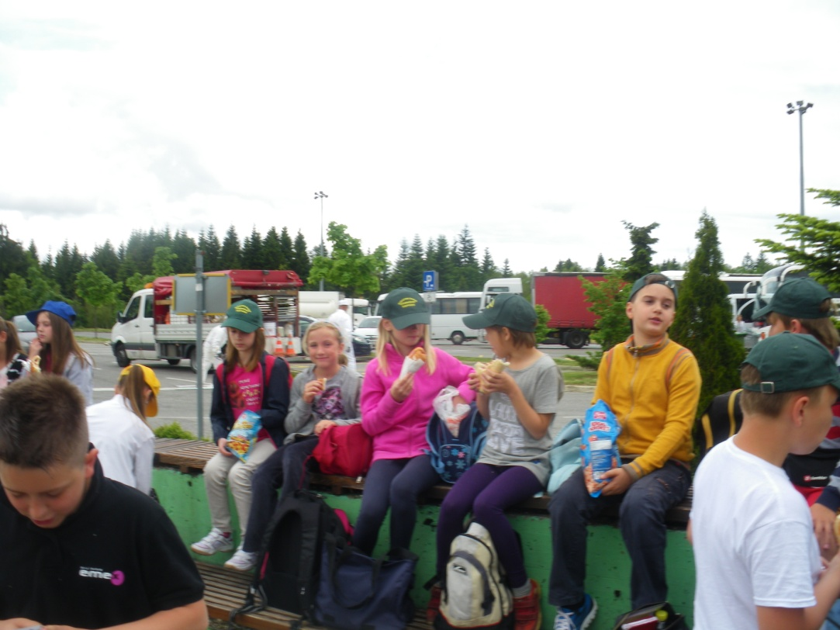
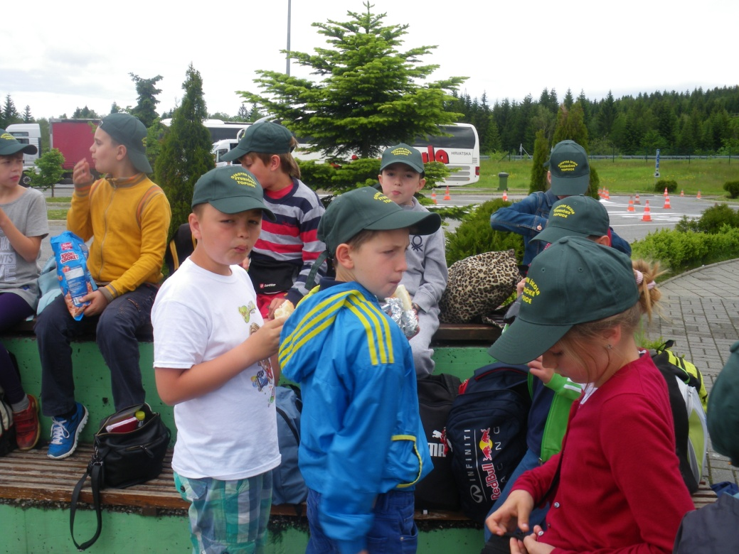
Sa svojim su učiteljicama išli na brojne izlete ☺
Hvala učiteljici Moniki Barić na fotografijama i prezentaciji ☺

Slide 11
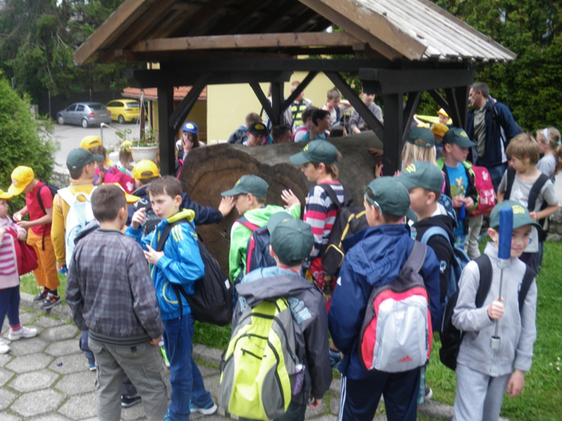
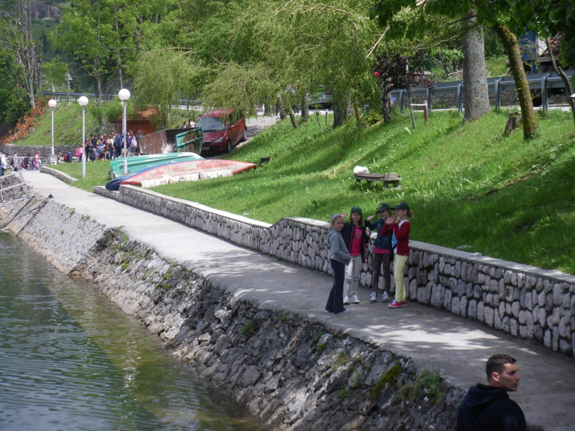
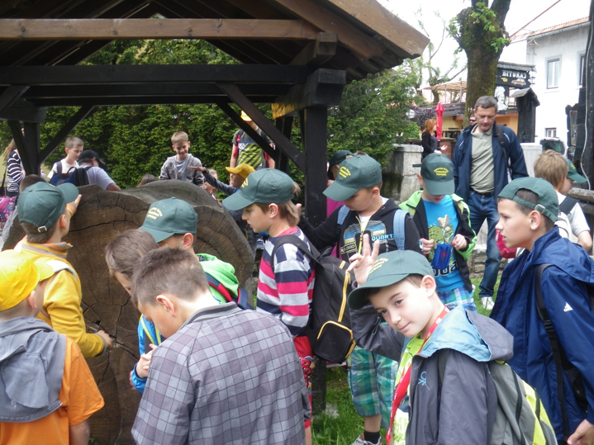
Vidjeli puno zanimljivih stvari...☺

Slide 12
